Slide 1
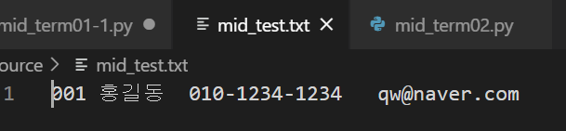
중간고사 문제1
고객 정보를 클래스로 만들고, 고객 등록, 고객정보 출력 및 삭제 등을 하는 프로그램을 완성하시오.
1번 메뉴 실행 후, 주소록이 파일로 만들어짐

Slide 2
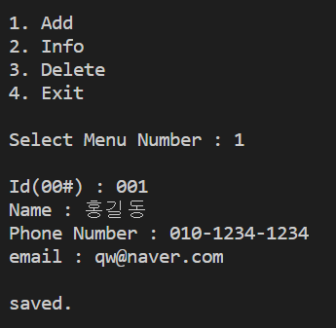
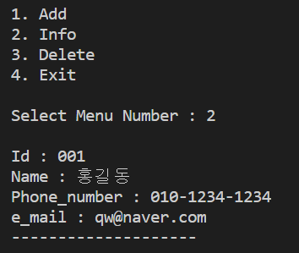
중간고사 문제1
고객 정보를 클래스로 만들고, 고객 등록, 고객정보 출력 및 삭제 등을 하는 프로그램을 완성하시오.
실행화면
1번 메뉴 실행
2번 메뉴 실행

Slide 3
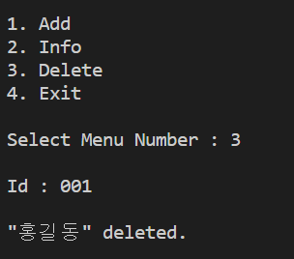
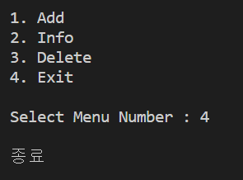
중간고사 문제1
고객 정보를 클래스로 만들고, 고객 등록, 고객정보 출력 및 삭제 등을 하는 프로그램을 완성하시오.
실행화면
3번 메뉴 실행
4번 메뉴 실행

Slide 4
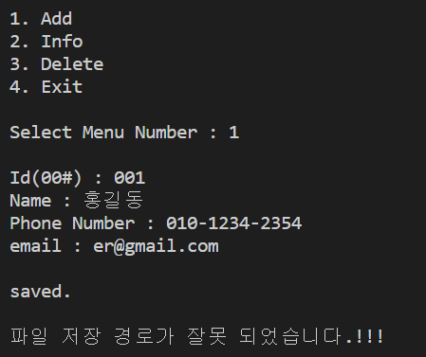
중간고사 문제2
프로그램에서 만들어진 데이터를 파일에 쓰려고 할 때, 파일경로를 찾을 수 없을 때, FileNotFoundError가 발생한다. 파일 경로를 못찾으면＂파일 경로가 잘못 되었습니다!!“를 화면에 출력하고 실행을 계속하도록 1번에서 작성된 프로그램을 수정하여 코드를 추가하시오.
실행화면

